Slide 1
Полиорганное поражение при саркоидозе

Slide 2
Саркоидоз
Саркоидоз – системное воспалительное заболевание неизвестной природы, которое
характеризуется скоплением Т-лимфоцитов и мононуклеарных фагоцитов с образованием в различных органах и тканях эпителиоидно-клеточных неказеифицирующихся гранулем.
При саркоидозе преобладают внутригрудные проявления, а также поражения всех органов и систем.

Slide 3
Формы саркоидоза
В повседневной практике выделяют
-Саркоидоз органов дыхания
-Саркоидоз других органов
-Генерализованный саркоидоз

Slide 4
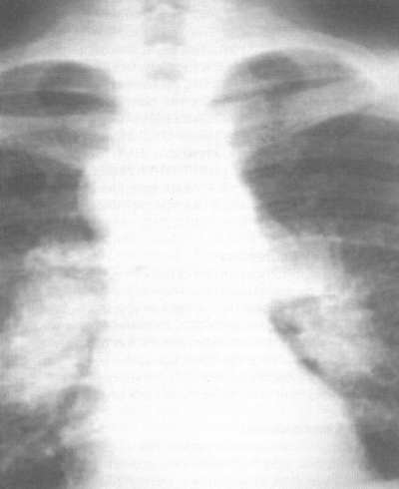
Стадия I. Внутригрудная лимфаденопатия. Паренхима легких не изменена

Slide 5
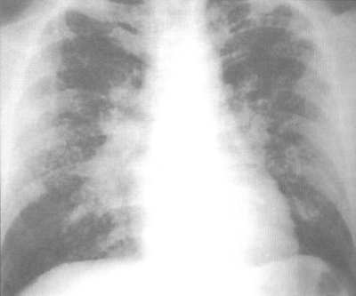
Стадия II. Лимфаденопатия корней легких и средостения. Патологические изменения паренхимы легких

Slide 6
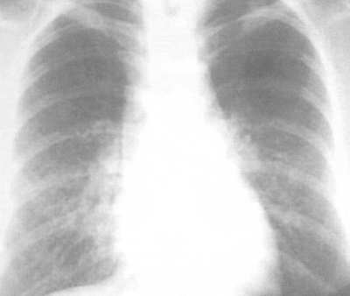
Стадия III. Патология легочной паренхимы без лимфаденопатии

Slide 7
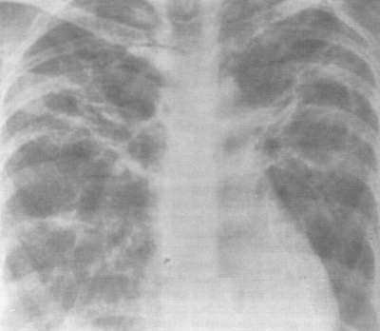
Стадия IV. Необратимый фиброз легких

Slide 8
Эпидемиология саркоидоза
Заболеваемость – 2 - 7 случаев на 100000 населения
Распространенность – от 22 до 47 на 100000 взрослого населения
В ряде регионов – значительно выше: Татарстан – 64,4 случая на 100000 населения.

Slide 9
Этиология и патогенез
Единого этиологического фактора нет. Предполагается участие
-Инфекционного агента (Chlamidia pneumoniae, Propionibacterium acnes, вирус простого герпеса, вирус гепатита С, Borrelia burgdorferi, микобактерии).
-Экологические факторы (металлическая пыль), связь с курением отсутствует.
-Найдена связь с экспрессией генов, отвечающих за выработку АПФ, ФНО рецепторов к витамину D.

Slide 10
Клиническая картина саркоидоза
Усталость. Повышенная утомляемость больного.
Особенности – утомляемость и усталость возникают остро, прогрессируют, заставляют пациента сократить объем нагрузок вплоть до пассивного образа жизни.
Выделяют:
- Утренняя усталость – невозможность подняться с постели.
- Интермиттирующая усталость – отмечается в течение дня, требует дневного сна или его аналогов.
- Вечерняя усталость – чувствует себя выжатым к началу второй половины дня.
- Системный (постсаркоидозный) синдром усталости – усталость весь день (включая миалгии и депрессию)

Slide 11
Клиническая картина саркоидоза
Боли в грудной клетке. Характерны длительные, по характеру ближе к чувству дискомфорта, не связанные с актом дыхания.
Одышка. Появляется через некоторое время. Обусловлена включением в процесс легочной ткани.
Лихорадка. В большинстве случаев совпадает с дебютом болезни. Характерен субфебрилитет
Менее частые жалобы – артралгия

Slide 12
Клиническая картина саркоидоза
Ведущий синдром – синдром Лефгрена:
-лихорадка
-двусторонняя лимфоаденопатия корней легких -полиартралгия
-узловая эритема
Редкий клинический вариант – синдром Хеерфордта-Вальденстрема:
-лихорадка
-увеличенные околоушные узлы
-передний увеит
-паралич Белла

Slide 13
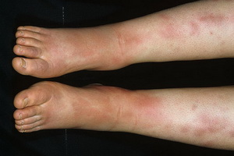
Узловая эритема

Slide 14
Постановка диагноза
Анамнез
Физикальное обследование
Обзорная рентгенограмма органов грудной клетки
Функции дыхания : спирометрия и DLco.
Анализ крови : лейкоцитоз и сдвиг лейкоцитарной формулы влево, красная кровь, тромбоциты, СОЭ.
Сыворотка крови : Са крови, АлАт, АсАТ, ЩФ, креатитин, азот мочевины крови.
Общий анализ мочи
ЭКГ
Обследование офтальмолога
Туберкулиновая проба Манту с 2 ТЕ ППД-Л

Slide 15
Постановка диагноза
Характерные рентгенологические синдромы:
-Синдром «матового стекла» - снижение прозрачности легких. В основе – саркоидозный альвеолит.
-Синдром диссеминации. Мелкоочаговые тени диаметром от 0,1 до 0,7 см. Это слияния эпителиоидных гранулем. Гранулемы располагаются перилимфатически. Это – отличие от туберкулеза.
-Синдром фиброза.

Slide 16
Методы окончательной диагностики
Рентгенологические находки являются основанием для проведения следующих исследований:
-Трансбронхиальная биопсия. Обнаружение в биоптате низкодифференцированной эпителиоидно-клеточной неказеифицирующихся гранулемы делает диагноз окончательным.
-При невозможности трансбронхиального биоптатного исследования делают видеоторакоскопическю биопсию.
-При невозможности выполнения биопсий проводят пробу Квейма-Зильтцбаха. Подкожно вводится пастеризованная суспензия селезенки, пораженной саркоидозом. Через 3-6 недель в месте введения возникает папула (до 8 см). Проводится биопсия папулы и оценка по критериям оценки биоптата на саркоидоз.

Slide 17
Дифференциальная диагностика
Туберкулёз
Микобактериозы
Пневмокониозы
Бруцеллез
Токсоплазмоз
Болезнь кошачьей царапины
Лимфогранулематоз, лимфома
Аспергиллез
Гистоплазмоз
Бластомикоз
Фиброзирующий альвеолит

Slide 18
Лечение
В выжидательном периоде:
Пентоксифиллин до 1200 мг/сутки. Снижает выработку ФНО-α, оказывая системный противовоспалительный эффект.
НПВС. Только при картине артрита.
Критерии перехода к гормональной терапии
Быстрое прогрессирования симптомов
Быстрое снижение ЖЕЛ
Появление нарушений проводимости
Появление паралличей (кроме Bell)
Передний увеит с угрозой слепоты.
Поражение сердца, ЦНС, кожи, глаз.

Slide 19
Лечение
Глюкокортикоидная терапия
-Начальная доза – 0,5 мг/кг/сутки в течение 2-3 месяцев
-Либо 10 мг 1 раз в сутки 2-3 месяца
-Снижение дозы по 5 мг/сутки в течение 6 месяцев
-Отмена препарата.
Рецидив болезни возможен через 3-4 месяца. Лечение рецидива – только в условиях стационара пульс-терапией по 3 г/сутки в течение 3 дней.
При снижении дозы глюкокортикоидов назначить делагил 0,25 мг 3 раза в сутки в течение 6 месяцев

Slide 20
Лечение
Применение делагила
-Делагил является основой для лечения саркоидоза с поражением кожи и костей, а также при гиперкальциемии. Доза препарата – 0,25 мг/3 раза в сутки
При состояниях, рефрактерных к терапии глюкокортикостероидами, назначают метотрексат. в/м 7,5-20 мг 1 раз в неделю в течение 1-6 месяцев

Slide 21
Лечение
Другие методы лечения
Плазмаферез. Обсуждается как дополнительный метод при рецидивах
Трансплантация легких. Известны единичные случаи при фиброзе легких.

Slide 22
Клинический случай
Пациентка Л., 54 года : обратилась к пульмонологу 11.12.г. с жалобами на сухой кашель, одышку, приступы удушья, боли в грудной клетке, давящие боли в сердце боли в суставах и вечернюю утомляемость.
Анамнез жизни : В 8 лет был поставлен диагноз – миокардит. В 1989 году перенесла арахноидит головного мозга. В 1994 году был установлен диагноз : саркоидоз Бека .
В течении 9 лет больна сахарным диабетом 2 типа. Гипертоническая болезнь 2 ст. 3 ст. риск -2. Семейный анамнез не отягощен. Вредные привычки отрицает.

Slide 23
Клинический случай
Анамнез заболевания : В 1994 году пациентка обратилась к дерматологу с жалобами на обильные красные высыпания на голенях, сильные боли и увеличение локтевых и голеностопных суставов в размерах, головную боль. Температура 40 С. На рентгенограмме легких увеличение ВГЛУ. Была направлена на обследование в туб. диспансер. Установлен диагноз : саркоидоз с поражением ВГЛУ, слюнных желез, сердца и ЦНС. После проведенного лечения СГКС наступила ремиссия.
В 1995 году произошло обострение заболевания. Было проведено лечение СГК в течение 9 мес. и плазмаферез. В последующем с 1995 года по 2004 год проходила лечение в туб. диспансере по 2-3 раза в год. В 2004 году была переведена под наблюдение участкового врача-терапевта. С 2006 года проходила лечение раз в год.
В 2013 году появились приступы удушья и кашель при физической нагрузке.

Slide 24
Физикальное обследование
Общее состояние удовлетворительное. Температура тела 36.4 С.
На коже задней поверхности правой голени видны узловатые эритемы, в количестве 2 пятен. При пальпации безболезненны. Суставы подвижные, не увеличены, присутствует легкая болезненность. Лимфатические узлы при пальпации не увеличены.
Дыхание везикулярное, хрипов нет. ЧДД 18 в мин.
Тоны сердца ослаблены, шумов нет. Ритм правильный. ЧСС 86 уд в мин. АД 140/95 мм. рт. ст.
Рентгенограмма от 16.07.. Усиление легочного рисунка с обеих сторон.
Общий анализ крови от 10.. : эритроциты - 4*10¹² , Hb - 120 г/л, гематокрит 38%
лейкоциты 8*10^{9,} (п) 2%, (с) 54%, (э) 2%, (б) 0%,(м) 6%, лимфоциты (л) 30%., тромбоциты 250*10⁹ , СОЭ 9 мм/час.
Спирометрия от 06.12.15 г.
VC – 3.21
FEV1 – 2.77 ; FVC – 3.24
FEV1/VC – 86 ; MEF 75 – 5.6 ; 50 – 3,6 ; 25 – 1,16
ЭКГ ( 09.11.) : ритм синусовый, отклонения от нормы отсутствуют.

Slide 25
Клинический диагноз
DS : Cаркоидоз с поражением ВГЛУ, слюнных желез (ксеростомия), сердца (постмиокардитический кардиосклероз) и ЦНС.

Slide 26
Проводимое лечение
Преднизолон – 30 мг в сутки.
Симбикорт – 4,5 / 160 мкг, по 2 ингаляции 2 раза в день.
Витамин Е – 600 мг в сутки

Slide 27
Вывод
Несмотря на хронический процесс и полиорганность поражения, прогноз - благоприятный.
В последней год динамика течения саркоидоза положительная, отмечается стабилизация в течении заболевания.
Проводимая терапия эффективна.

